Slide 1
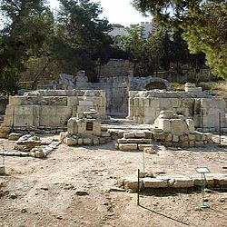
Offenbarung von Jesus in Emmaus

Slide 2
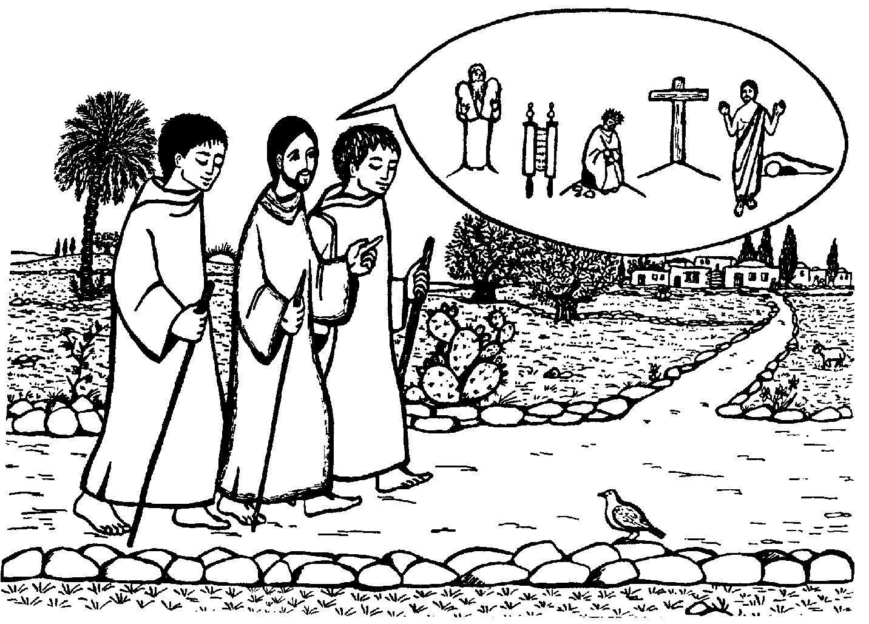
Der Spaziergang von Jerusalem bis Emmaus

Slide 3
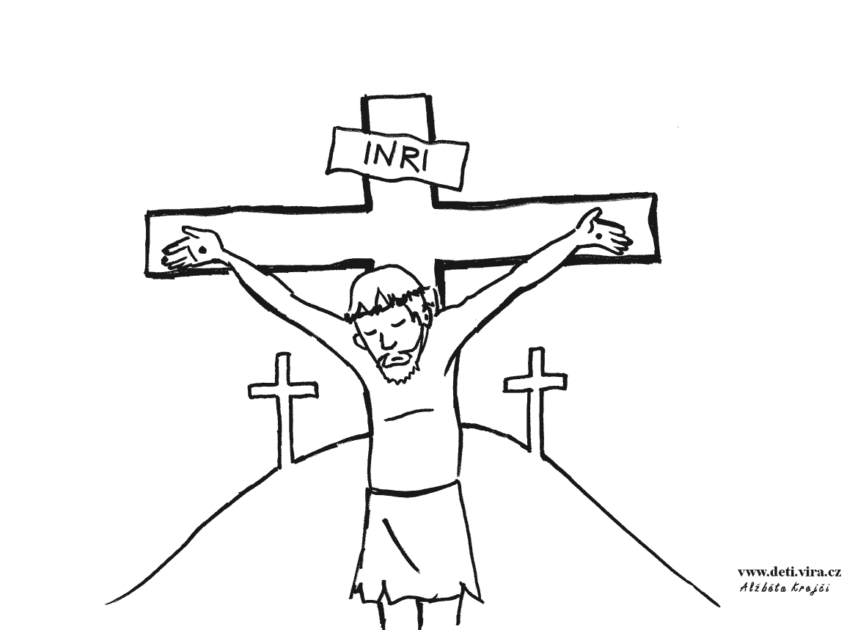
Jesus hat gesterben

Slide 4
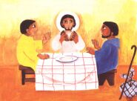
Der Auslander kommt nach Haus

Slide 5
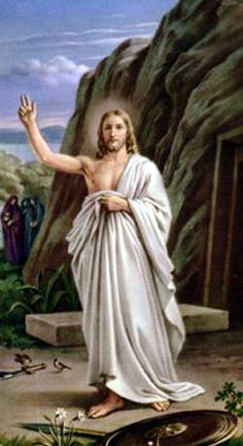
Züruck nad Jerusalem

Slide 6
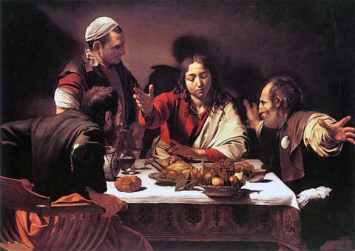
Offenbarung in Art - Caravaggio

Slide 7
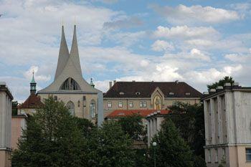
Emmaus in Prag

